Slide 1


Slide 2
Sommaire
I) Qu’est-ce que ROS ?
-A quoi ça sert ?
-Pourquoi utiliser un
middleware ?
-Les avantages de ROS
II) Comment ça fonctionne ?
-Les nodes
-Les topics
-Les services
-La structure d’un projet ROS
III) Pratique et exemples
-Commandes et outils
-Exemples
IV) ROS sur le flotteur
-Architecture
-Commandes
V) Annexes
-Installation de ROS
-Installation de l’image S/D

Slide 3
I) Qu’est-ce que ROS ?
A quoi ça sert ?
Middleware (intergiciel) : réseau d’échange d’informations entre plusieurs composants d’un système (ATTENTION : pas un OS !!!)
ROS (Robot Operating System)
Plusieurs versions (kinetic [flotteur], melodic, lunar, etc) : compatibilité OS, légèreté, packages proposés, etc

Slide 4
I) Qu’est-ce que ROS ?
Pourquoi utiliser un middleware ?
Modularité du code : mise à jour facile, développement indépendant de chaque partie, déboguage
Outils supplémentaires (ex : synchronisation)
Simulation
Niveaux d’abstractions (modifications simple des paramètres)
Mais mauvaise optimisation

Slide 5
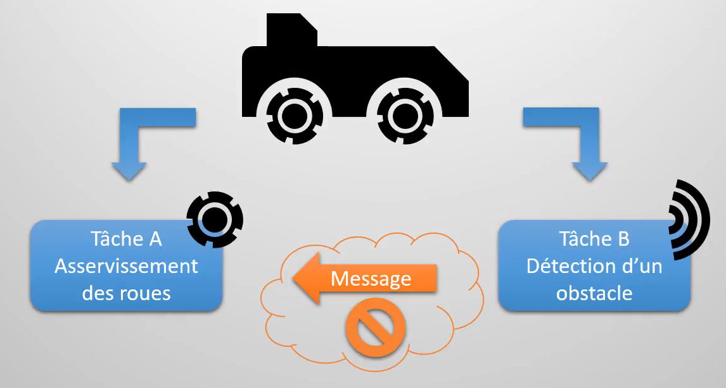
I) Qu’est-ce que ROS ?
Pourquoi utiliser un middleware ?

Slide 6
I) Qu’est-ce que ROS ?
Pourquoi utiliser un middleware ?
Observer
Command
Wall distance
Regulator
Acoustic
Sensor
Motors
Environment

Slide 7
I) Qu’est-ce que ROS ?
Les avantages de ROS
D’autres Middleware existent (MOOS)
ROS : forte compatibilité avec la plupart des OS embarqués
Indépendance du langage de programmation
ROS : communauté très étendue avec beaucoup de documentation :
http://wiki.ros.org/

Slide 8
II) Comment ça fonctionne ?
Les nodes
Permet de modéliser une tâche (sous-système ou bloc logiciel)
Le node master coordonne tous les autres nodes (liste des nodes et communications)
Master
Node A
Node B

Slide 9
II) Comment ça fonctionne ?
Les topics
Canaux de communications :
Mode (publisher/subscriber): non bloquant mais pas de garantie de réception des messages (asynchrone) (ex : flux de données de capteur)
Master
Node A
(Publisher)
Node B
(Subscriber)
Un topic

Slide 10
II) Comment ça fonctionne ?
Les services
Canaux de communications :
Mode (client/server): bloquant mais garantie de la réception des messages (synchrone)
Ex : Parameter server (propre au master)
Master
Node A
(Client)
Node B
(Server)
Un service

Slide 11
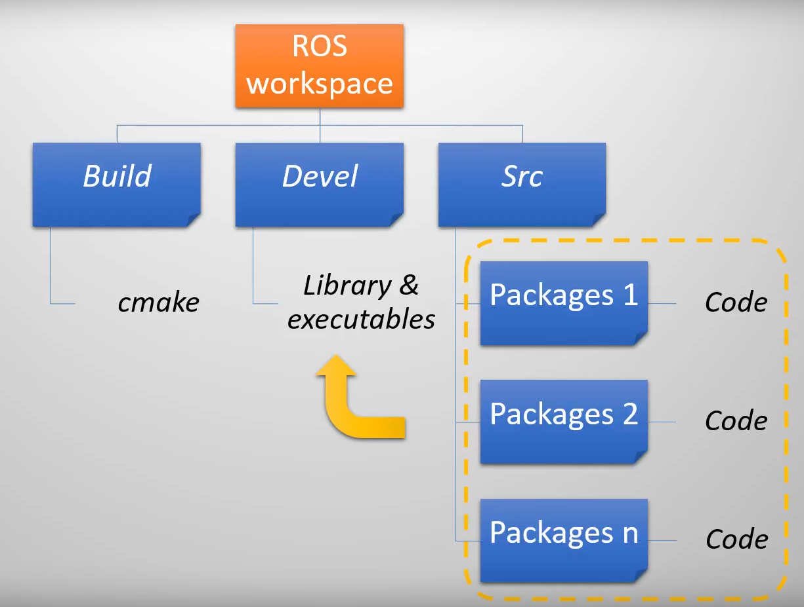
II) Comment ça fonctionne ?
La structure d’un projet ROS

Slide 12
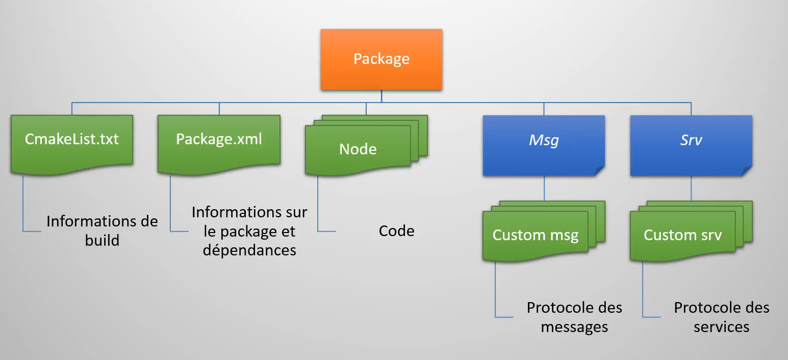
II) Comment ça fonctionne ?
La structure d’un projet ROS

Slide 13
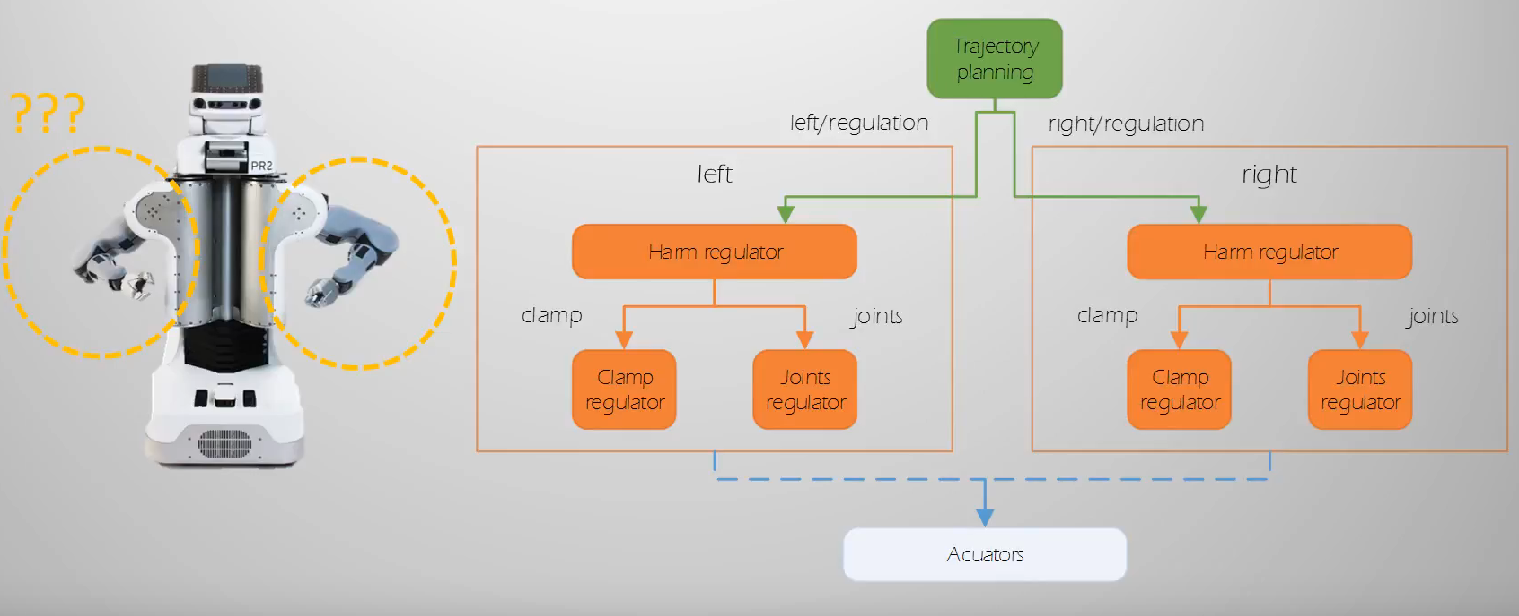
II) Comment ça fonctionne ?
La structure d’un projet ROS : namespaces
Grands projets : nombreux topics
>>> Arborescense

Slide 14
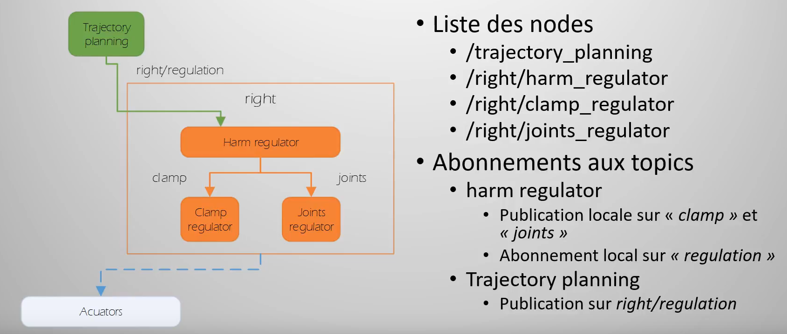
II) Comment ça fonctionne ?
La structure d’un projet ROS : namespaces

Slide 15
II) Comment ça fonctionne ?
La structure d’un projet ROS : utilitaire ROSLAUNCH
Permet de gérer plusieurs nodes en même temps
Gérer les paramètres de configuration
Gérer l’ordre de lancement des nodes
Permettre des modifications sans recompilation

Slide 16
III) Pratique et exemples
Commandes et outils
Création d’un workspace ROS :
mkdir -p ~/workspaceRos/src
cd ~/workspaceRos
catkin_make
echo "source ~/workspaceRos/devel/setup.bash" >> ~/.bashrc

Slide 17
III) Pratique et exemples
Commandes et outils
Création d’un premier package ROS :
cd ~/workspaceRos/src
catkin_create_pkg nom_du_package std_msgs roscpp rospy

Slide 18
III) Pratique et exemples
Commandes et outils
Quelques commandes :
roscore
rosrun package_name executable_name
rostopic echo /topic_name
rosnode list
rostopic list
roslaunch package_name file_name.launch

Slide 19
III) Pratique et exemples
Exemples
Création d’un topic en cpp
2 nodes : publisher et subscriber
Compilation : dans le CmakeLists.txt :
add_executable(talker src/talker.cpp)
target_link_libraries(talker ${catkin_LIBRARIES})
cd ~/workspaceRos
catkin_make

Slide 20
III) Pratique et exemples
Exemples
Création d’un topic en cpp
roscore
rosrun premier_exemple talker
rosrun premier_exemple subscriber
rostopic echo chatter
rqt_graph (diagramme des nodes, topics et services en cours)

Slide 21
III) Pratique et exemples
Exemples
Création d’un topic en cpp: automatisation avec roslaunch
Pas besoin de lancer le Nodemaster avec roscore avant
Depuis la racine du workspace: roslaunch pkg fichier.launch
Possibilité de choisir un paramètre

Slide 22
III) Pratique et exemples
Exemples
Création d’un node en python
Possibilité d’associer plusieurs nodes écrits en différents langages
Pour python, utiliser la dépendance et le module rospy, pas de compilation nécessaire mais ne pas oublier de rendre le fichier executable: chmod +x fichier.py
rosrun package fichier.py (bien rajouter .py)

Slide 23
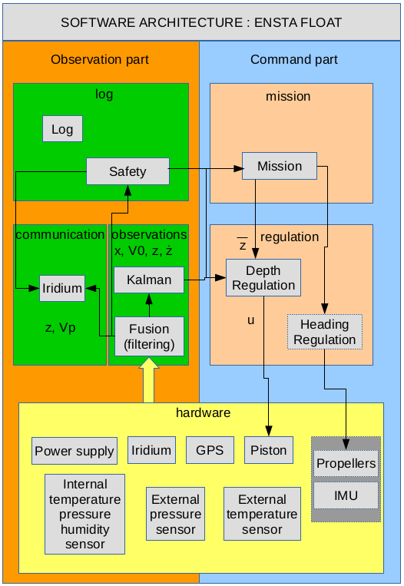
IV) ROS sur le flotteur
Architecture
ROS kinetic

Slide 24
IV) ROS sur le flotteur
Commandes : connexion
Par cable ou WIFI : régler la configuration de l’ordinateur sur le même sous-réseau que la RPI (192.168.0.x)
Connexion avec ssh pi@192.168.0.13 (mdp : toor)
Pour transférer des fichiers:
depuis l’ordi local:
scp chemin/local/fichier-envoi pi@192.168.0.13:chemin/de/réception/
depuis la RPI:
scp pi@192.168.0.13:chemin/distant1/fichier-envoi chemin/local/de/reception
Ne pas oublier de recompiler (catkin_make -j2 à la racine de WorkspaceFlotteur)

Slide 25
IV) ROS sur le flotteur
Commandes : navigation
Navigation par terminal en ssh avec l’outil screen pour ouvrir plusieurs terminaux en même temps même après coupure du ssh
-Ouverture : screen -a
-Détacher le terminal de la fenêtre locale : [ctrl-A][ctrl-D]
-Tuer le terminal avec son processus : [ctrl-D]
-Se ratacher à un terminal existant : screen -r (tab pour l’autocomplétion)

Slide 26
IV) ROS sur le flotteur
Commandes : vérifier les capteurs
-Connexion bas niveau : i2cdetect -y 1
-Connexion haut niveau (lance tous les nodes hardware): roslaunch seabot driver.launch
-On écoute avec rostopic echo /driver/sensor_internal par exemple
-Tester si le moteur fonctionne bien:
roslaunch seabot test_sinus.launch

Slide 27
IV) ROS sur le flotteur
Commandes : lancer une mission
-Paramétrer la mission dans seabot mission.launch (paramètres, fichier mission en .xml)
-Lancement de la mission par :
roslaunch seabot mission.launch
(faire palier à 1m assez long 400 s)
-ATTENTION : bien utiliser cette commande avec l’outil screen pour ne pas perdre la connexion après immersion

Slide 28
IV) ROS sur le flotteur
Commandes : la récupération et lecture des logs
-Récupération :
scp pi@192.168.0.13:~/.ros/2019-04-11-10-05-20_0.bag .
-Lecture à la racine de WorkspaceFlotteur:
python tools/rosbag/log.py /export/home/ahoudevi/log_float/2019-04-11-10-05-20_0.bag

Slide 29
IV) ROS sur le flotteur
Commandes : arrêt du flotteur
Vérifier que les processus ROS sont bien terminés (c’est mieux)
sudo shutdown now sur la RPI
Couper l’alimentation

Slide 30
V) Annexes
Installation de l’image S/D
Nécessite une carte S/D 64 Go
Faire très attention à ce que l’on fait car possibilité de perdre les données mais surtout de détruire les cartes
https://github.com/houdeval/cognac_regulation/blob/master/clone_raspberry_img.md

Slide 31
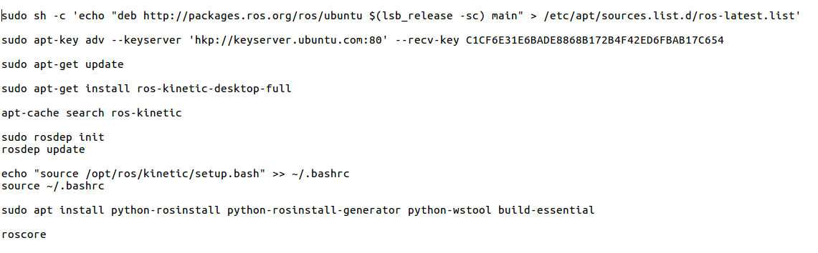
V) Annexes
Installation de ROS
ROS kinetic http://wiki.ros.org/kinetic/Installation/Ubuntu
Commande roscore pour vérifier

